Slide 1
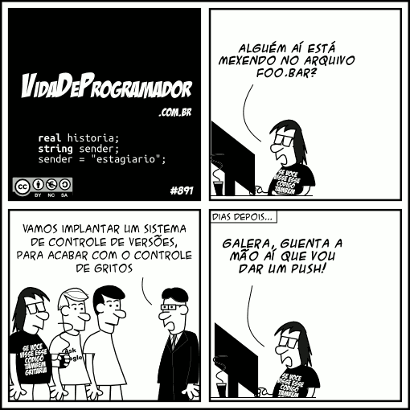

Slide 2
Aula 3
Sistema de controle de versões

Slide 3
TERMINAL
Terminal é o programa que envolve e roda o shell. Historicamente, terminais eram computadores que serviam apenas para executar o shell. Hoje em dia, com pcs mais potentes e interface gráfica, existem emuladores de terminal. Eles são as janelas onde rodamos o shell.

Slide 4

OpenSource
Criado pelo Linus Torvalds

Slide 5
Git Bash
Utilizaremos o Bash disponível no Git for Windows.
https://gitforwindows.org/

Slide 6
Comandos do Bash
Lista arquivos dentro de uma pasta
Listagem simples
$ ls
Listagem completa
$ ls -la

Slide 7
Comandos do Bash
Navegar entre pastas
Entrar na pasta:
$ cd nome_da_pasta
Sair da pasta:
$ cd ..

Slide 8
Comandos do Bash
Criar uma pasta
$ mkdir nome_da_pasta

Slide 9
Comandos do Bash
Remover um arquivo ou pasta
Remover arquivo
$ rm nome_arquivo.txt
Remover pasta
$ rm -rf nome_da_pasta

Slide 10

3 º
git commit -m “msg”
2°
git status
1°
git add (nome do arquivo)
git add .
4°
git push origin master

Slide 11
Lista de Comandos GIT
Clonar um repositório já existente
$ git clone https://github.com/repositorio

Slide 12
Comandos do Bash
Verificar estado dos arquivos no repositório
$ git status

Slide 13
Comandos do Bash
Adicionar um arquivo no stage
$ git add nome_do_arquivo
Adicionar todos os arquivos no stage
$ git add .

Slide 14
Comandos do Bash
Informar uma mensagem ao “commitar” o arquivo
$ git commit –m “mensagem”

Slide 15
Comandos do Bash
Visualizar histórico de alterações feitas
$ git log

Slide 16
Comandos do Bash
Enviar arquivos para o repositório
$ git push

Slide 17
Comandos do Bash
Atualizar arquivos no repositório local a partir do repositório remoto
$ git pull

Slide 18
Dicas
Arquivo .gitignore
Padrões de mensagens do commit
Sempre observar o que o commit faz

Slide 19


Slide 20
Comandos do Bash
Comandos Básicos de Terminal
https://www.youtube.com/watch?v=Vx0mrgs5KeI
Você sabe o que é Git?
https://www.youtube.com/watch?v=3FpYydr8ggc
Configurando chaves SSH - Github
https://www.youtube.com/watch?v=iVUnXw64Ez8
Documentação do Git
https://git-scm.com/doc

Slide 21
Links interessantes
https://rogerdudler.github.io/git-guide/index.pt_BR.html

